Slide 1





计算机协会
2019年纳新宣讲

Slide 2


协会简介
计协的掌舵者
成立于2001年，我校历史较为悠久的社团之一
我校四星级学术科技型社团
协会挂靠于信息学院，师资力量雄厚
年均纳新会员数达200人次
协会设3位会长，4大部门，1位财务理事

Slide 3
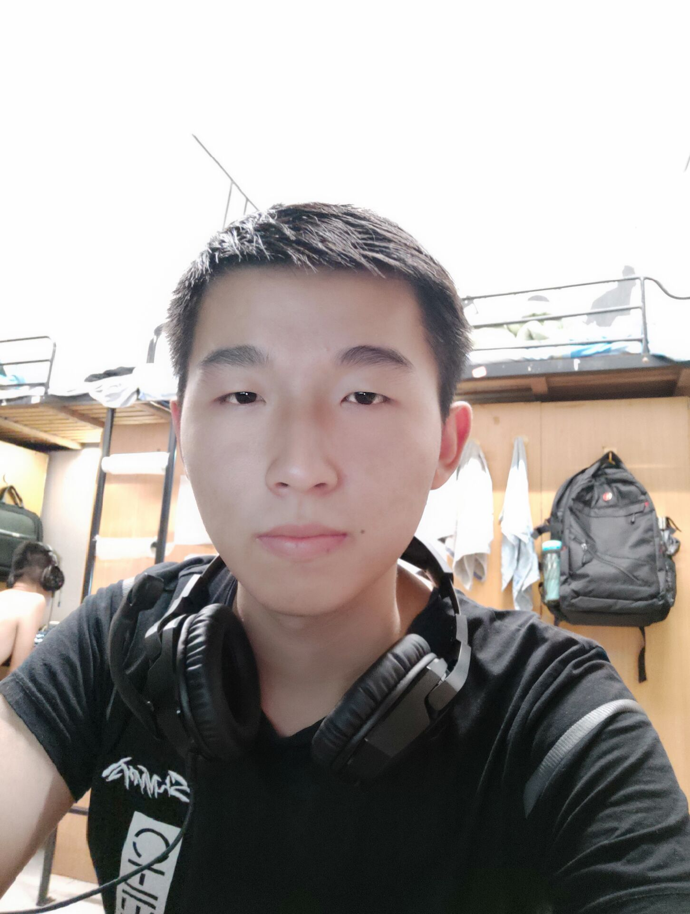
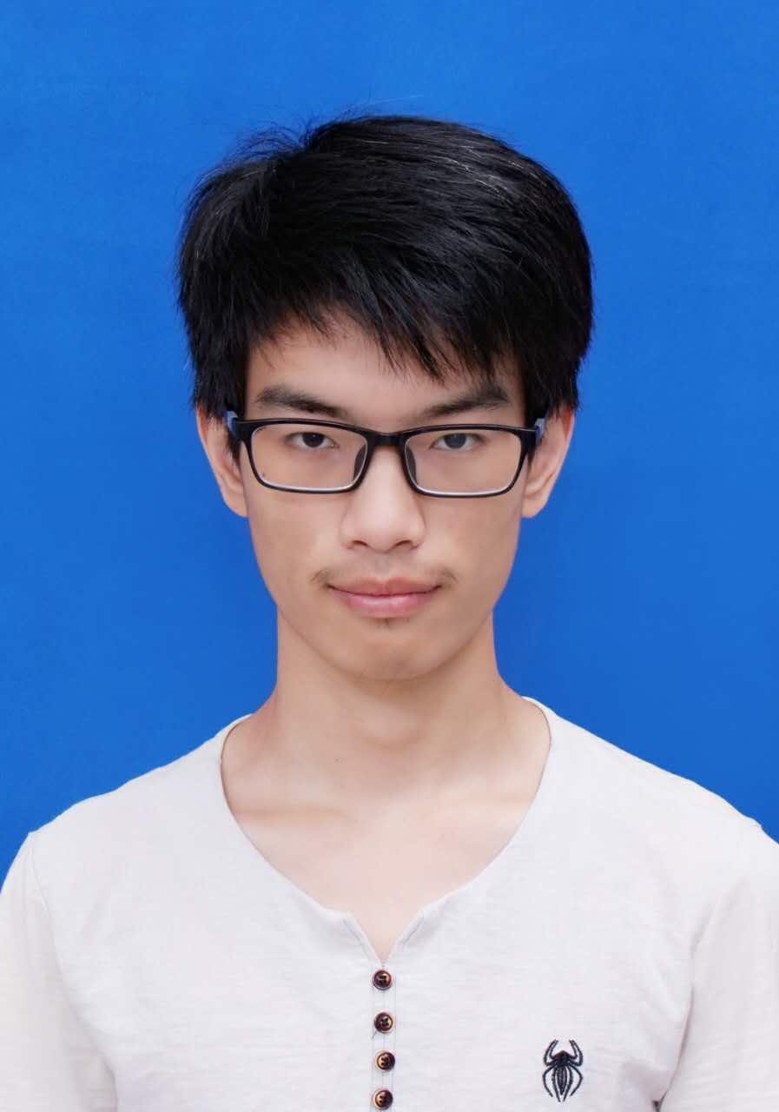
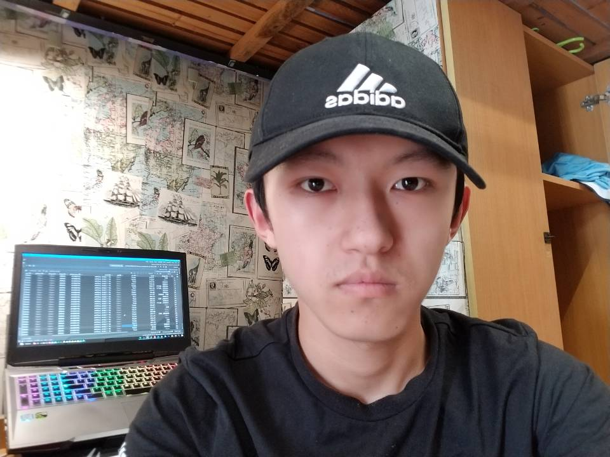

副会长
会长
副会长
申屠志刚
刘文文
王佳豪

Slide 4

四大部门
技术部
宣传部
维修部
研发部

Slide 5


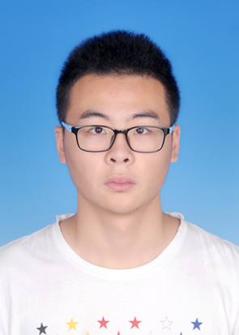

宣传部
主要负责协会的外宣工作。主要包括活动前宣传稿的撰写，海报的设计。活动中的拍照记录，协助管理；活动后的通讯稿撰写。此外，协会微信公众平台的建设也是宣传的重要部分，包括活动预告的推送，活动总结的推送等等。
部长
郑雄男

Slide 6
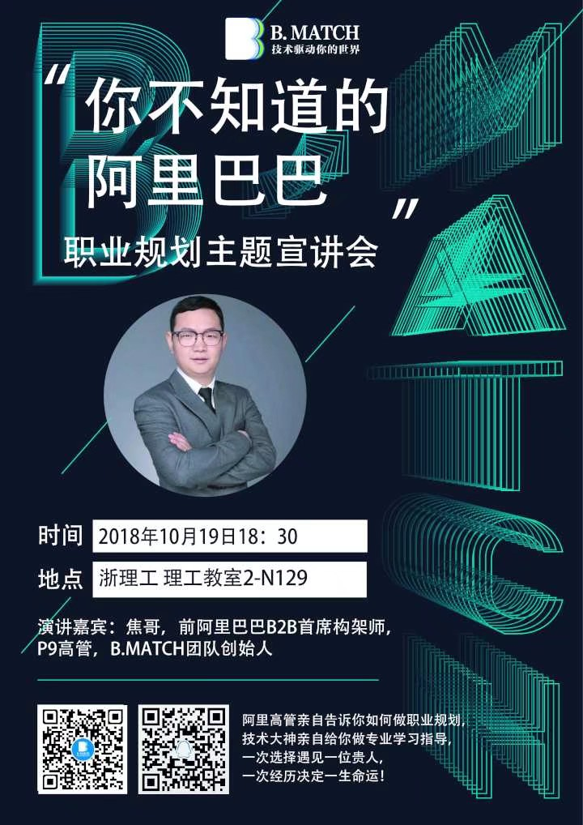

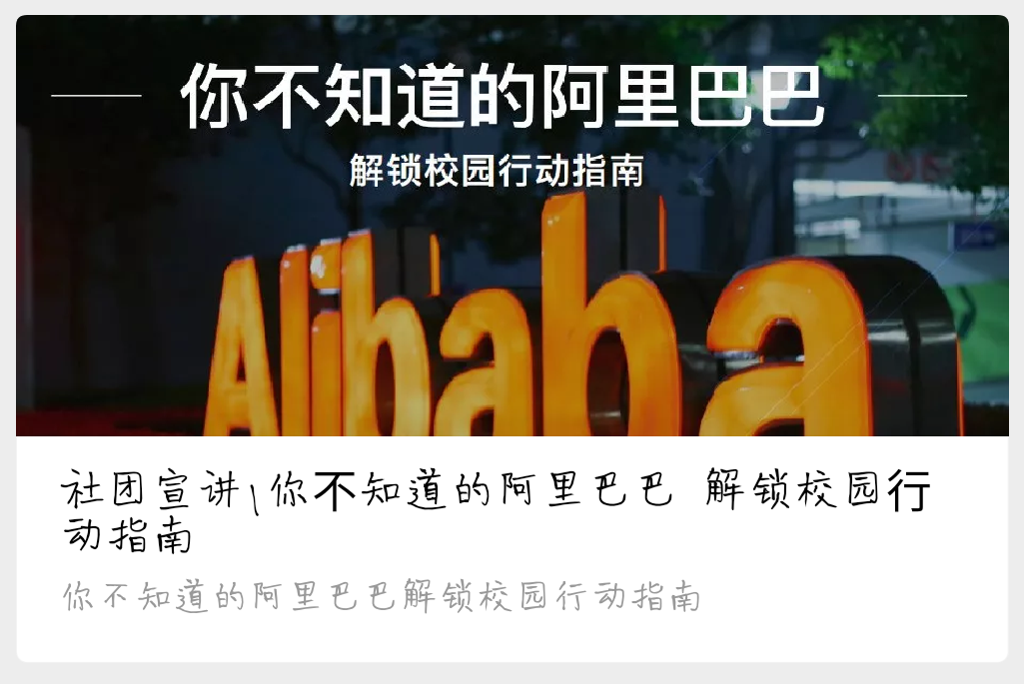



Slide 7
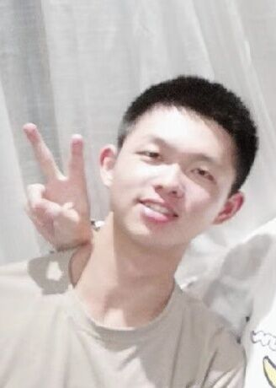
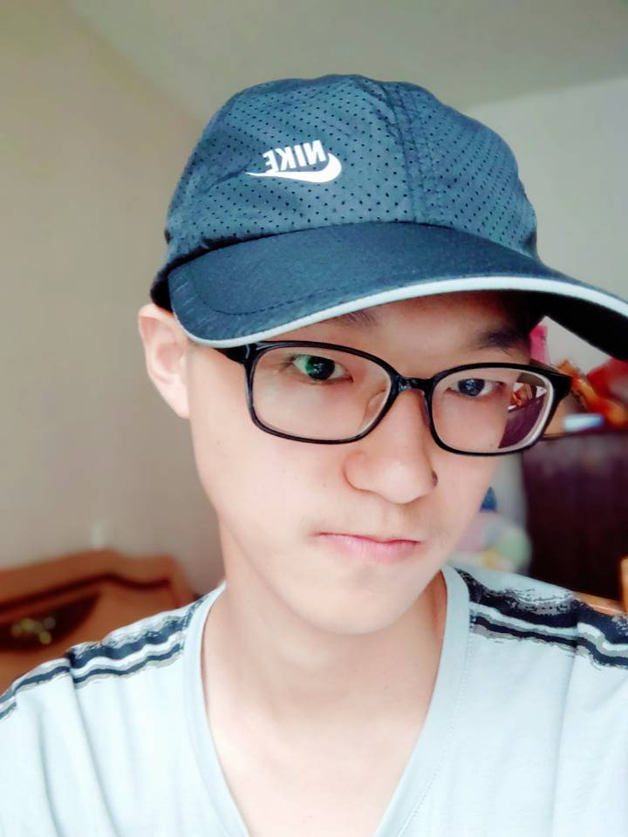

研发部
主要负责微信小程序开发，网页前端设计。研究相关的技术做出协会的小程序。设计学习网页前端技术。
部长
副部长
许迎东
张腾熠

Slide 8
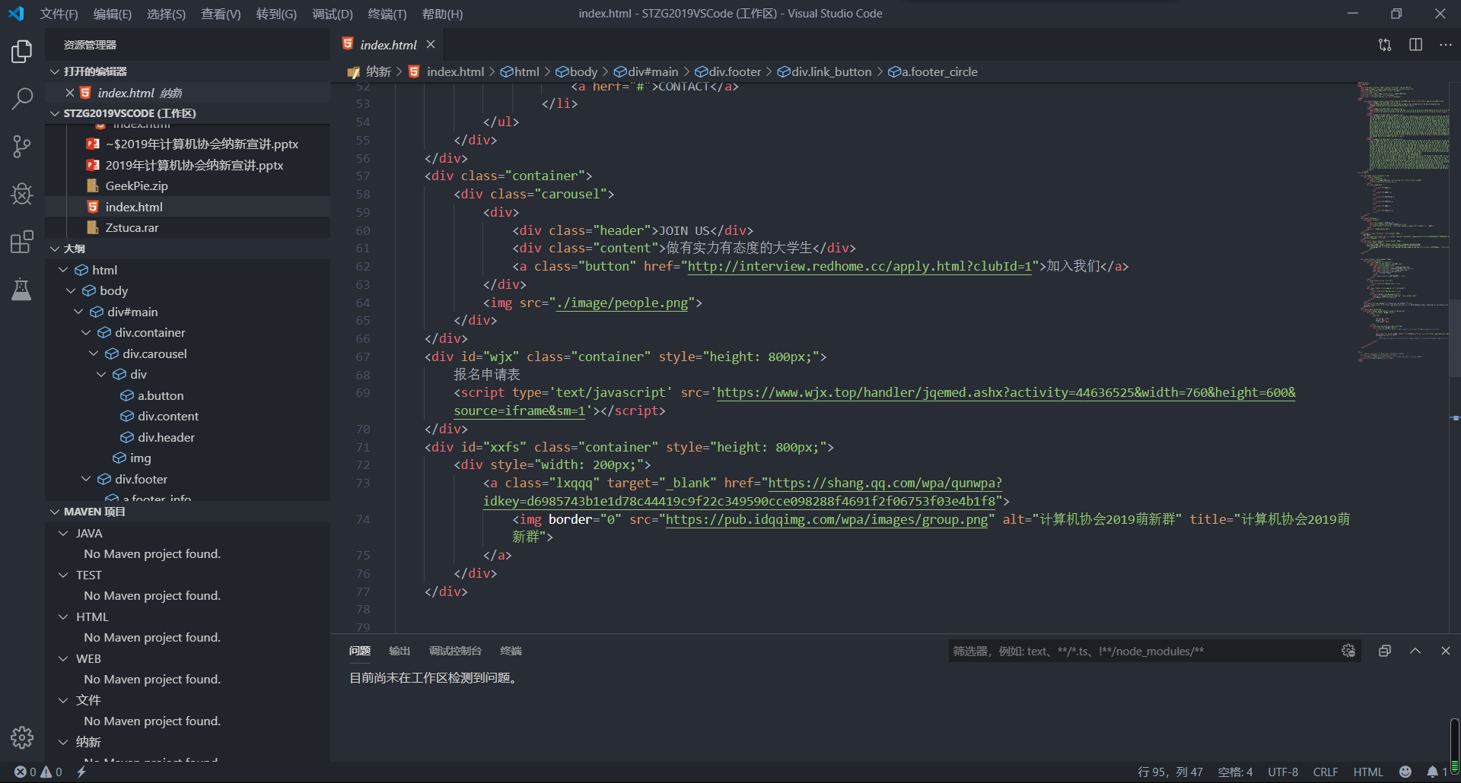

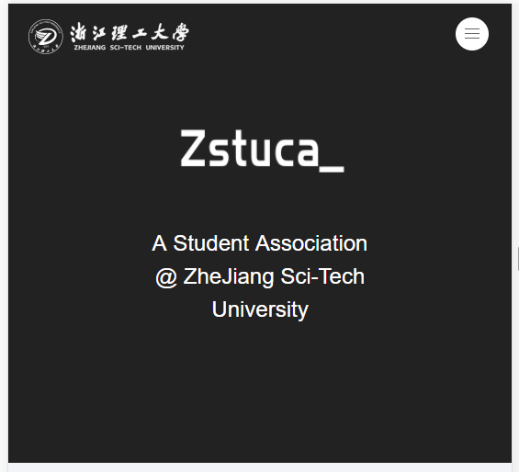

Slide 9



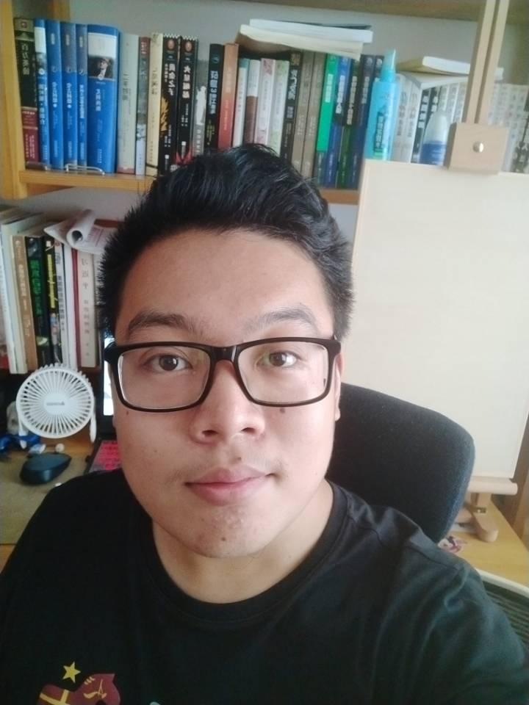


技术部
负责黑科技软件和优质电影的推荐，通过Pr软件剪辑制作短视频发布在公众号等平台；学习视频的制作以及剪辑的一些相关的知识，还可以认识到许多奇妙的黑科技软件。
部长
副部长
汪慧
刘旭然

Slide 10
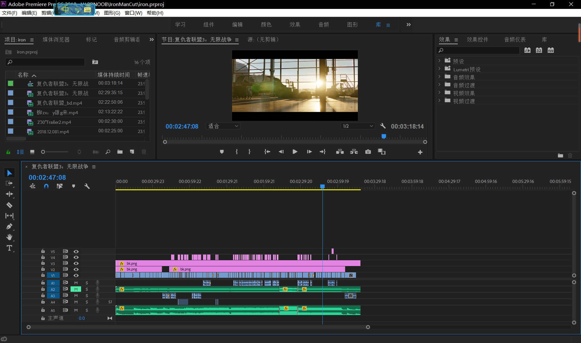

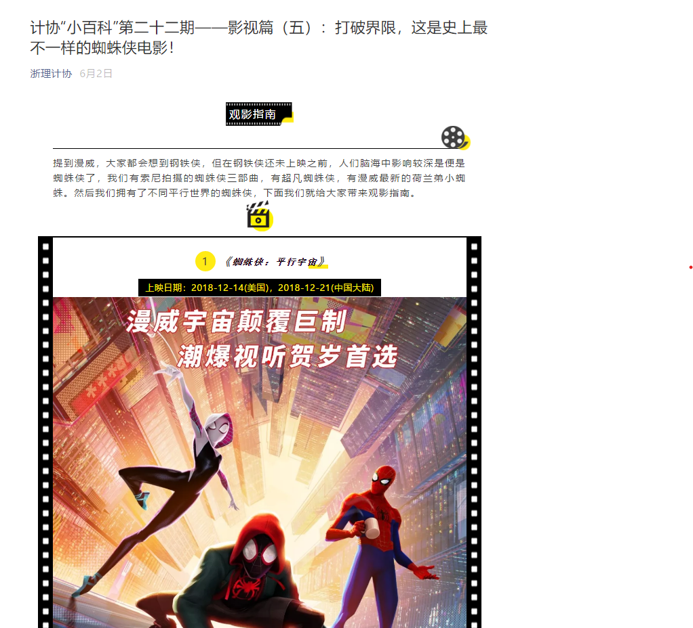

Slide 11

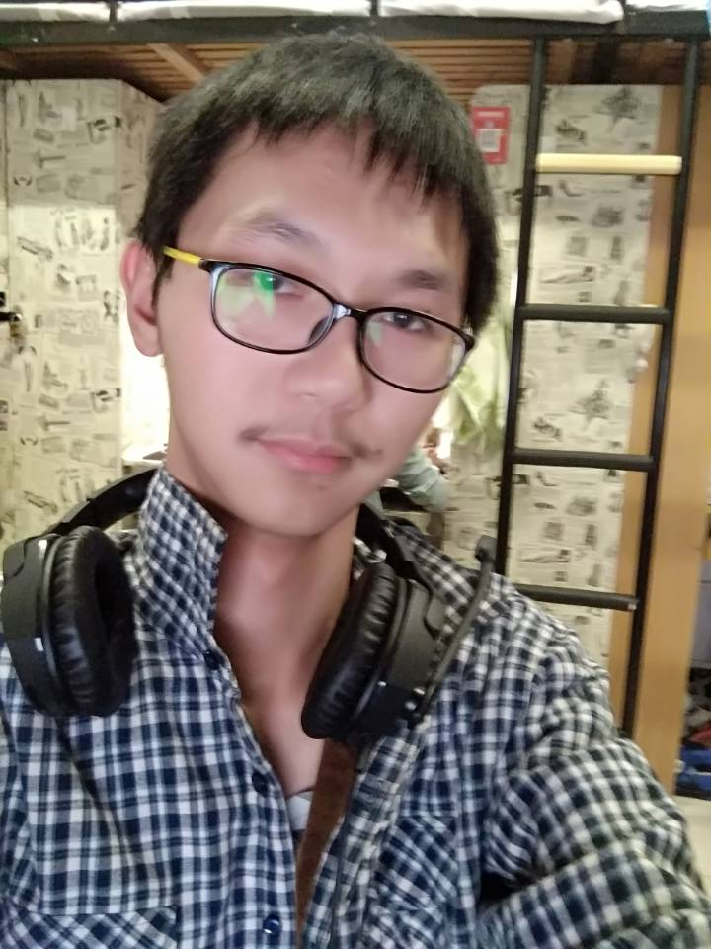
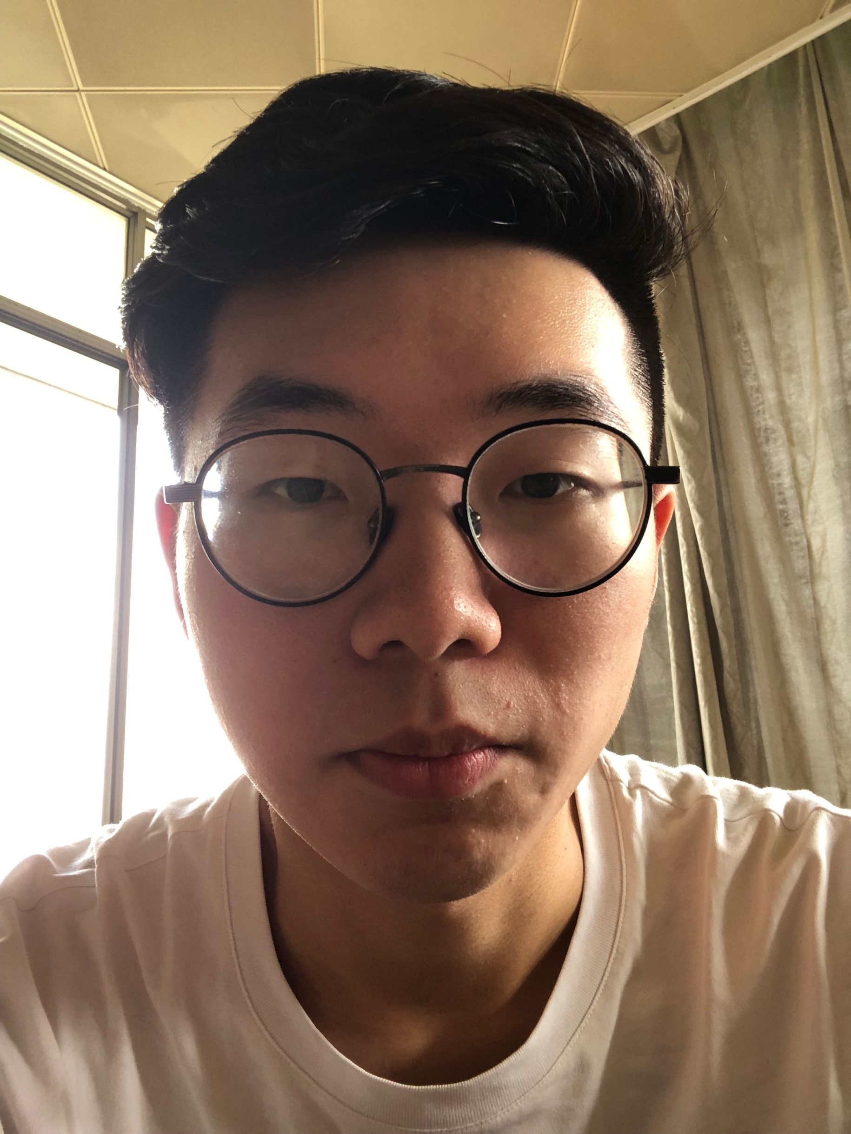
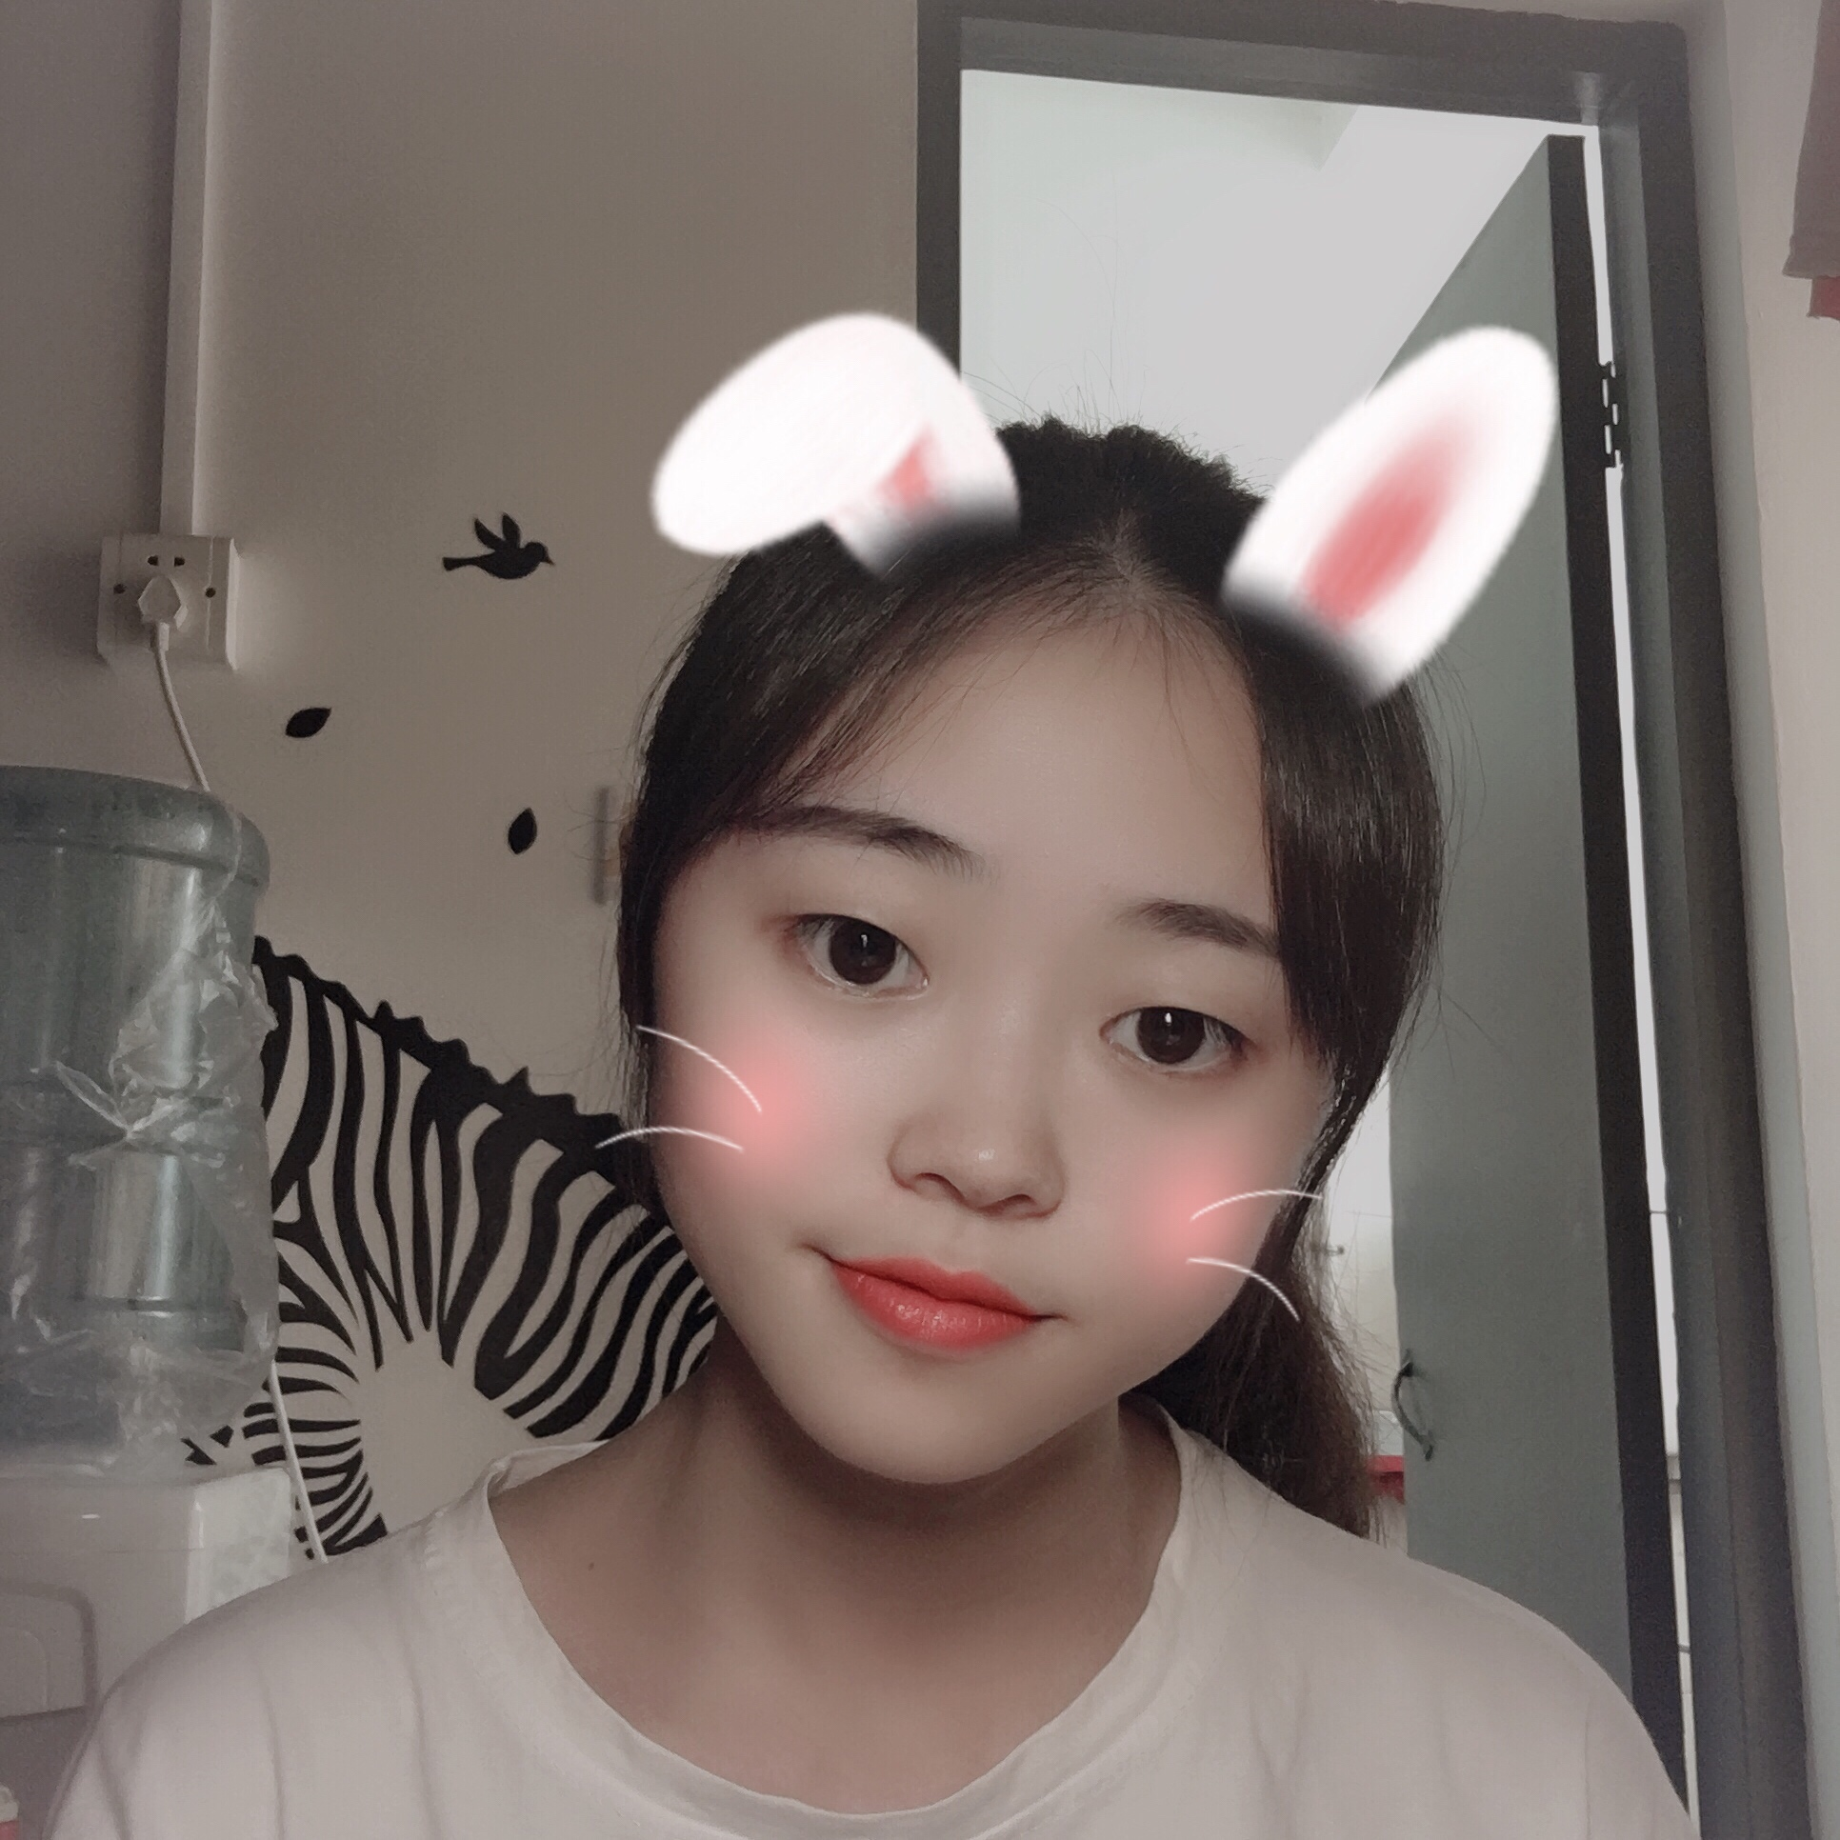
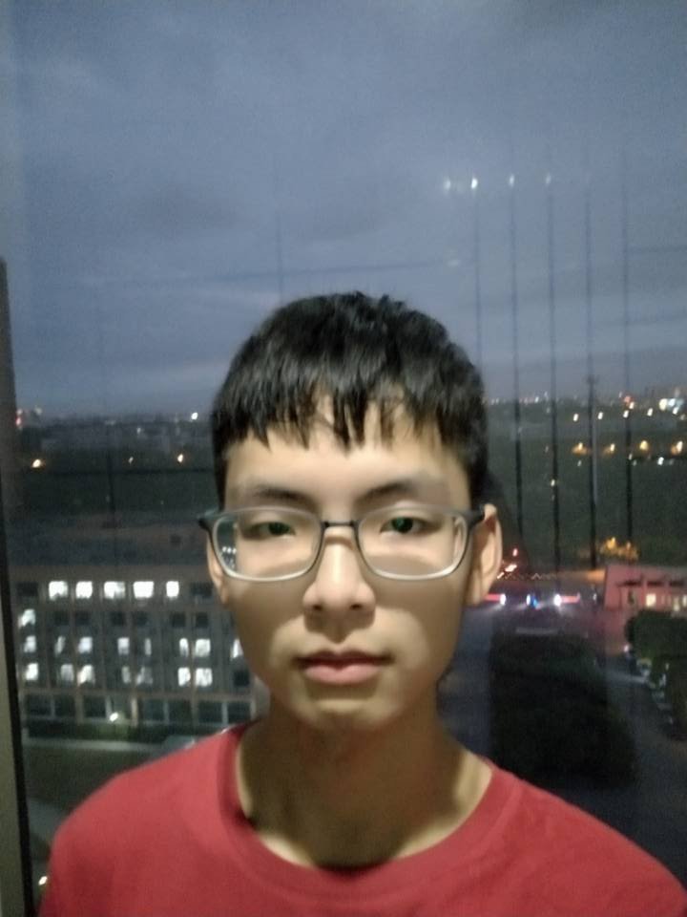
维修部
副部长
黄梦梦
部长
协会最具人气的部门。聚集了一群热心的技术帝。精通电脑维修。包括电脑清灰、重装系统、故障修复等。定期进行摆摊义务维修。承接校内外各种电脑维修工作。技术成熟，效率高，已经成为计协的一面标志性的旗帜。
岳少强
副部长
副部长
李晓
杜浙霆

Slide 12
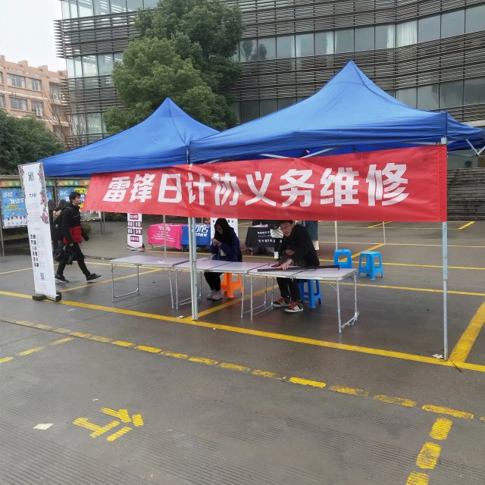
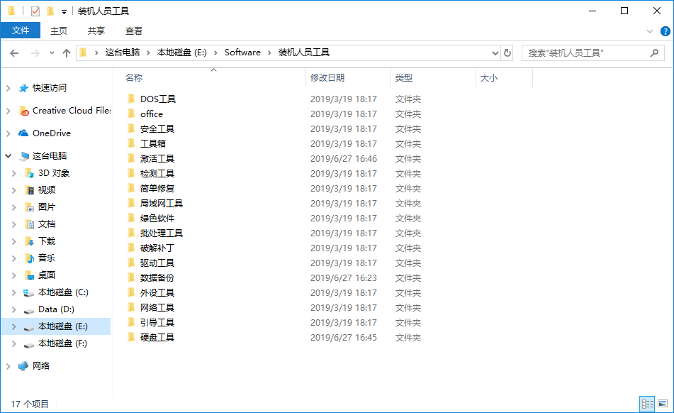


Slide 13



办公室
成员由所有前任部长（包括正副以及维修队老司机职务）会长副会长组成，负责协会各种杂事，并提供技术支持

Slide 14
成绩简介
经过十几年的发展，协会的服务项目已经取得了非常显著的成就。协会的教学讲座内容涵盖Ps、office等电脑多数应用软件。我们的维修队员们走遍所有教学楼，寝室，上门维修。此外还有每年义务摆摊18次，于我校学生活动中心成立周日维修点，每年社区志愿维修2次。多年以来，零零散散维修了近3500台电脑，解决了近师生近4500人次（该数据仍在上升中）的电脑问题。受到了我校师生的广泛好评。

Slide 15

微信公众号

Slide 16
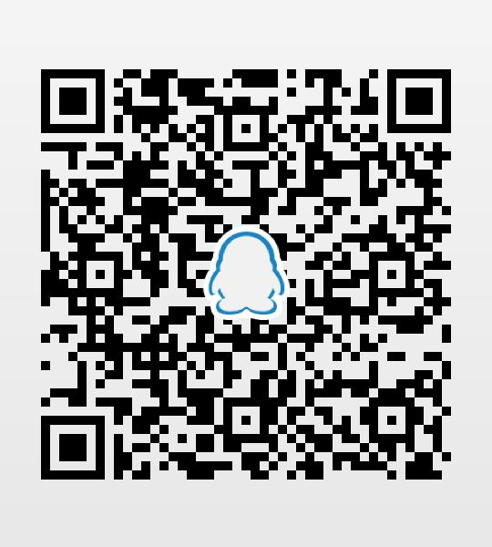
QQ纳新群
811658527
浙理计协
等你来

